Slide 1
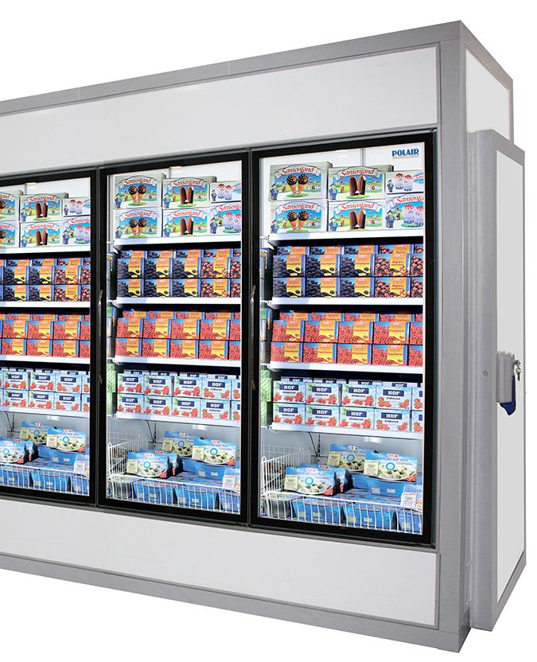
ИННОВАЦИОННЫЕ ТЕХНОЛОГИИ
ПРОФЕССИОНАЛЬНЫЕ ХОЛОДИЛЬНЫЕ КАМЕРЫ POLAIR
СО СТЕКЛЯННЫМ ФРОНТОМ

Slide 2
ИННОВАЦИОННЫЕ ТЕХНОЛОГИИ
НОВОЕ ПОКОЛЕНИЕ
ЭВОЛЮЦИЯ
ФОРМАТА ТОРГОВЛИ

Slide 3
ИННОВАЦИОННЫЕ ТЕХНОЛОГИИ
СТРЕМИТЕСЬ К ЭФФЕКТИВНОСТИ
?
30%
ЭКОНОМИЯ ЗАТРАТ НА ЭНЕРГОПОТРЕБЛЕНИЕ
ТОВАР ВСЕГДА ДОСТУПЕН
ПОСТОЯННЫЙ ТОВАРНЫЙ ЗАПАС
В 3 РАЗА БЫСТРЕЕ
МЕРЧАНДАЙЗИНГ
ИДЕАЛЬНАЯ
ПОЛКА
НЕТ ПРОСРОЧКЕ

Slide 4
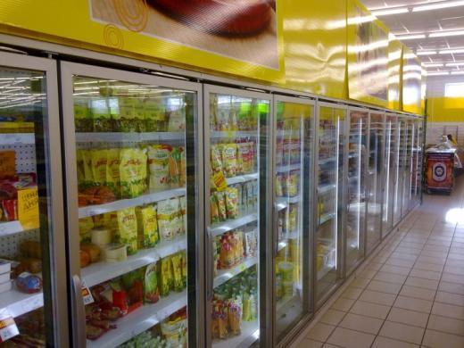
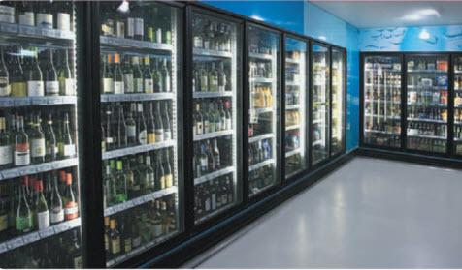
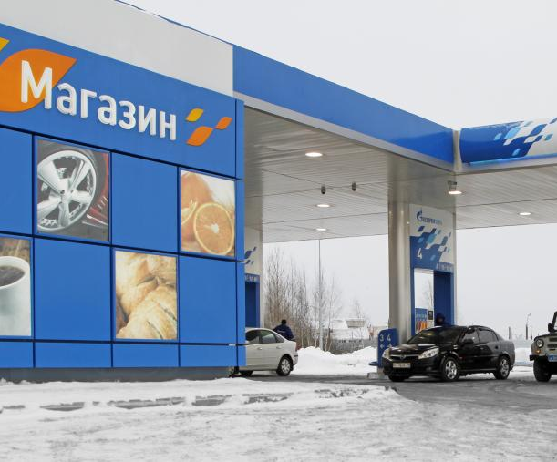
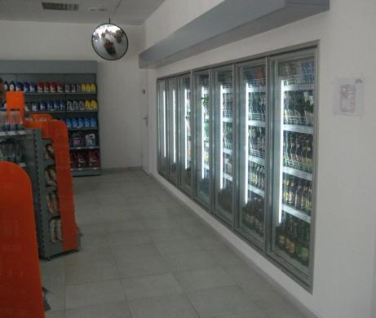
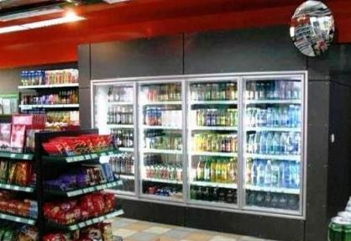
СРЕДА ИСПОЛЬЗОВАНИЯ
ОРГАНИЗАЦИЯ ОХЛАЖДАЕМЫХ ЗОН В МАГАЗИНАХ И НА АЗС

Slide 5
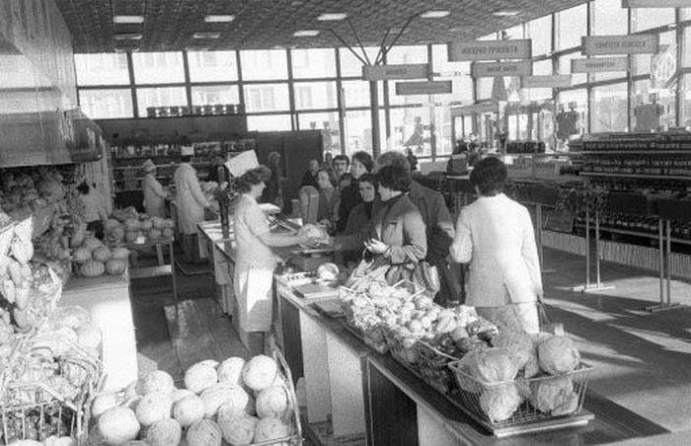
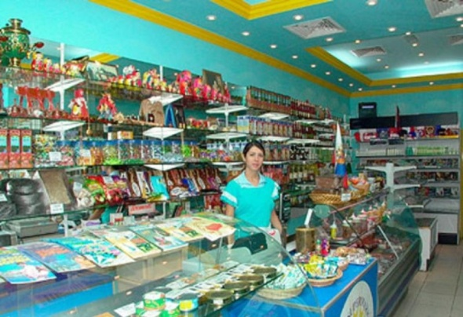
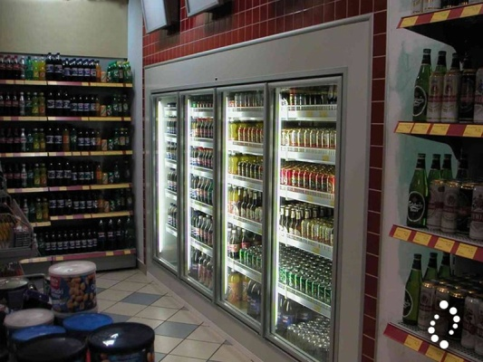
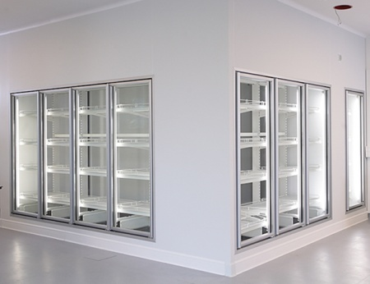
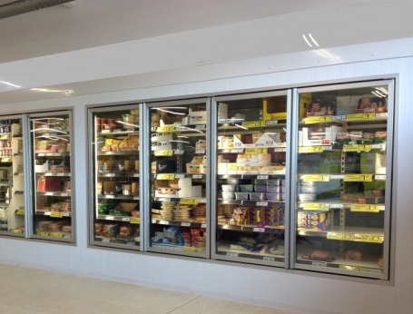
ТЕНДЕНЦИИ
ИННОВАЦИОННЫЕ ТЕХНОЛОГИИ
ОПТИМИЗАЦИЯ ИСПОЛЬЗОВАНИЯ ТОРГОВЫХ И СКЛАДСКИХ ПЛОЩАДЕЙ
Холодильная камера со стеклянным фронтом является оборудованием, которое включает в себя три функции (3 в 1):
ВИТРИНА ВСЕГДА ДОСТУПНА
СКЛАД ВСЕГДА РЯДОМ
МЕСТО РАБОТЫ МЕРЧАНДАЙЗЕРА ВСЕГДА СКРЫТО ОТ ПОСТОРОННИХ ГЛАЗ
СТАНОВИТСЯ ЧАСТЬЮ ЛЮБОГО ИНТЕРЬЕРА ТОРГОВОГО ПОМЕЩЕНИЯ
Рекомендуем:
Интегрировать в периметр помещения

Slide 6
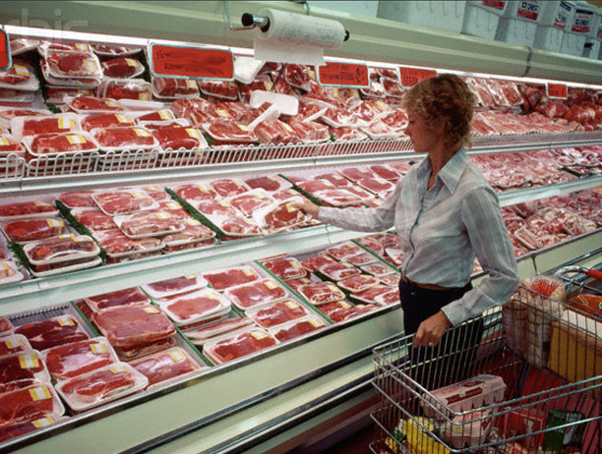
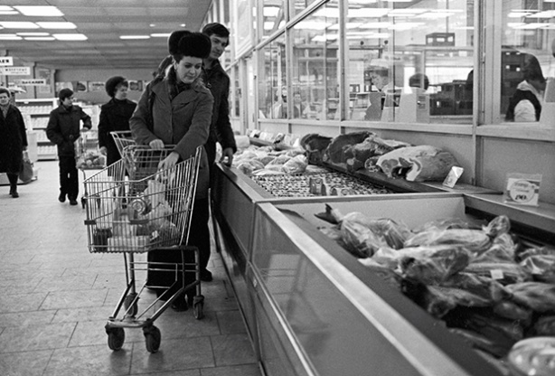
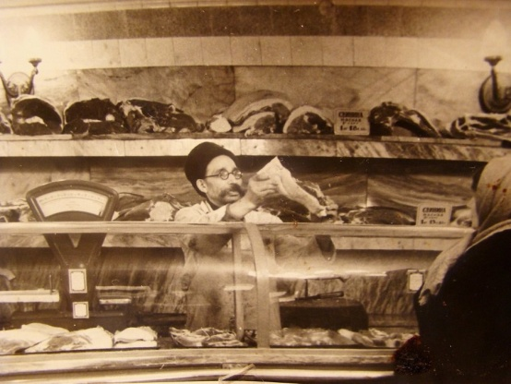
ТЕНДЕНЦИИ
ИННОВАЦИОННЫЕ ТЕХНОЛОГИИ
СНИЖЕНИЕ ЗАТРАТ
ВЫ МОЖЕТЕ РАССЧИТЫВАТЬ НА СНИЖЕНИЕ ЗАТРАТ ПО СЛЕДУЮЩИМ ПОЗИЦИЯМ :
ПРИОБРЕТЕНИЕ ОБОРУДОВАНИЯ ДЛЯ ХРАНЕНИЯ И ВЫКЛАДКИ ТОВАРА
АРЕНДА ТОРГОВЫХ И СКЛАДСКИХ ПОМЕЩЕНИЙ
НА «порчу» ТОВАРА Т.К. ПОДАЧА ТОВАРА ИЗНУТРИ КАМЕРЫ ОБЕСПЕЧИВАЕТ НЕПРЕРЫВНУЮ РОТАЦИЮ
ЗАТРАТЫ ПО ЭНЕРГОПОТРЕБЛЕНИЮ
УВЕЛИЧЕННЫЙ СРОК СОХРАННОСТИ ТОВАРА В СЛУЧАЕ НЕПРЕДВИДЕННОГО ПРЕКРАЩЕНИЯ ХОЛОДОСНАБЖЕНИЯ
ПЕРЕСТАНЬТЕ ОХЛАЖДАТЬ ПРОСТРАНСТВО – ОХЛАЖДАЙТЕ ПРОДУКТ!
Рекомендуем: Заботиться о своих покупателях

Slide 7
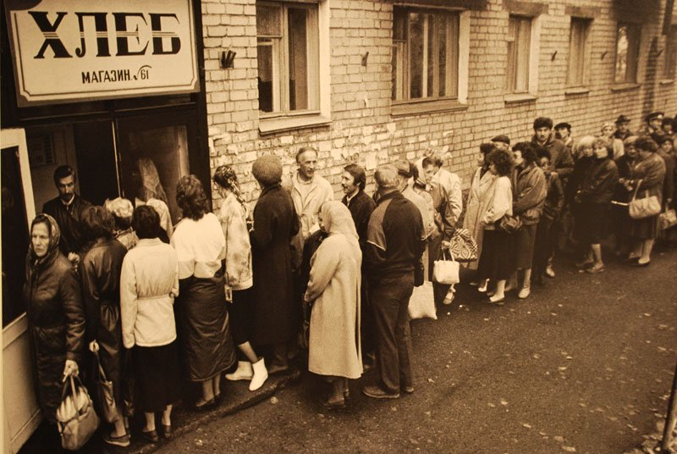
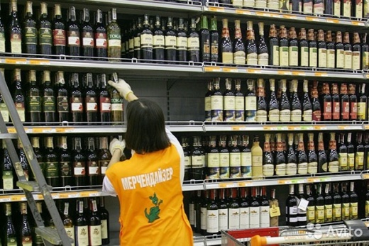
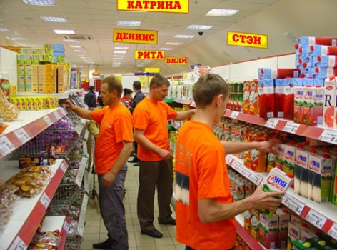
ТЕНДЕНЦИИ
ИННОВАЦИОННЫЕ ТЕХНОЛОГИИ
ГЛАВНОЕ – ДОСТУПНОСТЬ
ТОВАРА
МАКСИМАЛЬНОЕ УДОБСТВО ДЛЯ СОВЕРШЕНИЯ ПОКУПКИ:
ВЫКЛАДКА ТОВАРА МОЖЕТ ПРОИЗВОДИТЬСЯ ИЗНУТРИ КАМЕРЫ, ЧТО ДЕЛАЕТ ТОВАР ДОСТУПНЫМ ПОКУПАТЕЛЮ В ЛЮБОЙ МОМЕНТ ВРЕМЕНИ
ПЕРЕД ВЗОРОМ ПОКУПАТЕЛЯ ВСЕГДА ПРИСУТСТВУЕТ ТОВАР И НИКОГДА НЕ ПУСТУЮТ ПОЛКИ

Slide 8
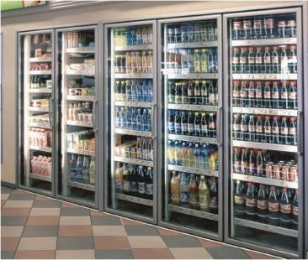
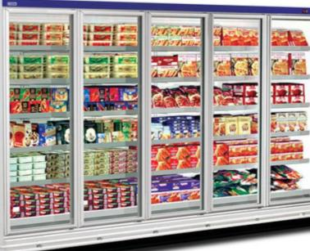
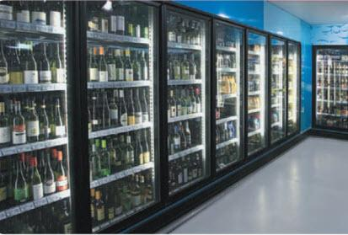
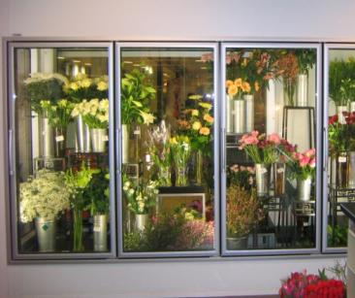
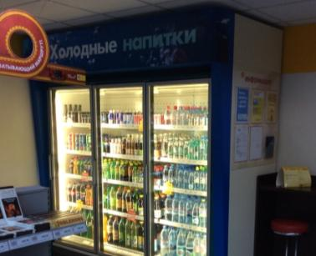
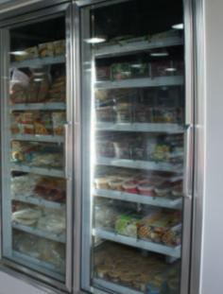
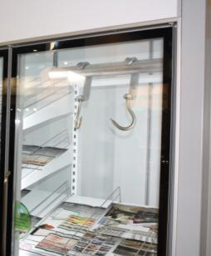
СФЕРА ПРИМЕНЕНИЯ
Рекомендуем:
исполнение внутреннего объема камеры в теплых коричневых цветах
ДЛЯ РАЗМЕЩЕНИЯ ОХЛАЖДЕННОЙ ПРОДУКЦИИ (0..+7)
ДЛЯ РАЗМЕЩЕНИЯ ЗАМОРОЖЕННОЙ ПРОДУКЦИИ (НЕ ВЫШЕ-18)
ДЛЯ ОРГАНИЗАЦИИ
ОТДЕЛА ВИНА
Рекомендуем:
Исполнение внутреннего объем камеры в черном цвете – акцентирует внимание на мясной продукции, демонстрация продукции на крюках.
КАМЕРЫ БРЕНДИРОВАНЫЕ И КАНОПЕ
КАМЕРЫ ДЛЯ ДЕМОНСТРАЦИИ И ПРОДАЖИ МЯСА И МЯСНЫХ ПОЛУФАБРИКАТОВ
КАМЕРЫ ДЛЯ ЦВЕТОВ

Slide 9
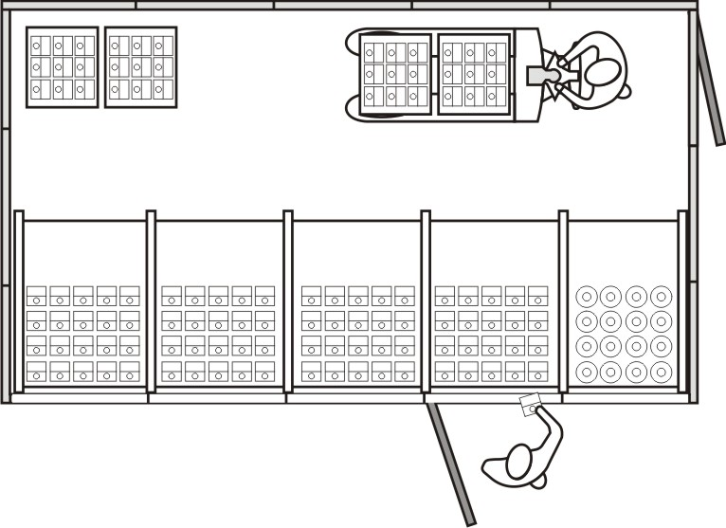
МЕРЧАНДАЙЗИНГ
ИННОВАЦИОННЫЕ ТЕХНОЛОГИИ
ТРИ ЗОЛОТЫХ ПРАВИЛА
ЗАПАС
РАСПОЛОЖЕНИЕ
ПРЕДСТАВЛЕНИЕ
МАКСИМАЛЬНАЯ ПРЕДСТАВЛЕННОСТЬ
ТОВАРНЫЙ ЗАПАС
МЕРЧАНДАЙЗЕР РАССТАВЛЯЕТ ТОВАР
МЕРЧАНДАЙЗЕР НЕ МЕШАЕТ ПОКУПАТЕЛЮ ПРИ ВЫСТАВЛЕНИИ ТОВАРА
ПРИ ИСПОЛЬЗОВАНИИ ГРАВИТАЦИОННЫХ ПОЛОК ТОВАР АВТОМАТИЧЕСКИ ЗАНИМАЕТ ПЕРЕДНИЙ РЯД
ТОВАР СО СВЕЖИМ СРОКОМ ГОДНОСТИ ЗАНИМАЕТ ДАЛЬНИЕ РЯДЫ

Slide 10
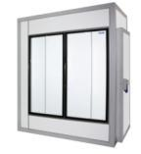
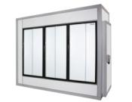
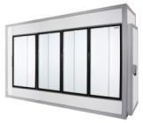
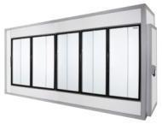
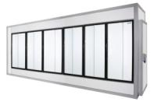
СКЛАДСКАЯ ПРОГРАММА
ИННОВАЦИОННЫЕ ТЕХНОЛОГИИ
Модель КХН-4,41 со стеклянным фронтом.
Габаритные размеры камеры, мм: 1360*1960*2200
Размер фронта (Ш/В), мм: 1562*1803
Ширина двери, мм: 760
Модель КХН-6,61 со стеклянным фронтом.
Габаритные размеры камеры, мм: 1360*1960*2200
Размер фронта (Ш/В), мм: 2343*1803
Ширина двери, мм: 760
Модель КХН-8,81 со стеклянным фронтом.
Габаритные размеры камеры, мм: 1360*1960*2200
Размер фронта (Ш/В), мм: 3124*1803
Ширина двери, мм: 760
Модель КХН-10,28 со стеклянным фронтом.
Габаритные размеры камеры, мм: 1360*1960*2200
Размер фронта (Ш/В), мм: 3905*1803
Ширина двери, мм: 760
Модель КХН-12,28 со стеклянным фронтом.
Габаритные размеры камеры, мм: 1360*1960*2200
Размер фронта (Ш/В), мм: 4686*1803
Ширина двери, мм: 760

Slide 11
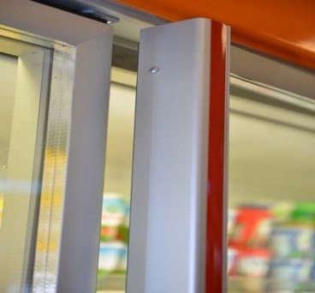
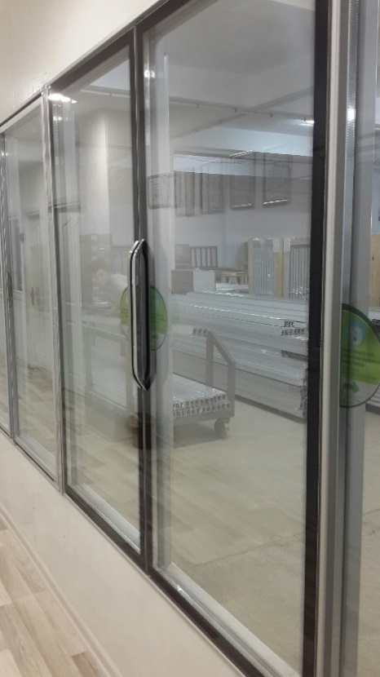
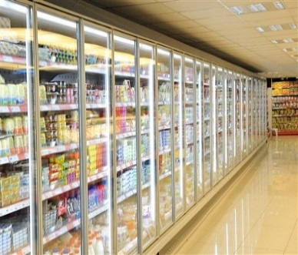
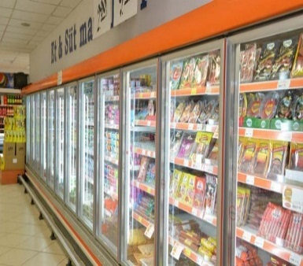
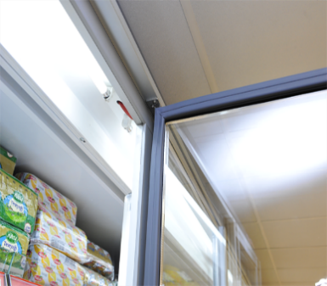
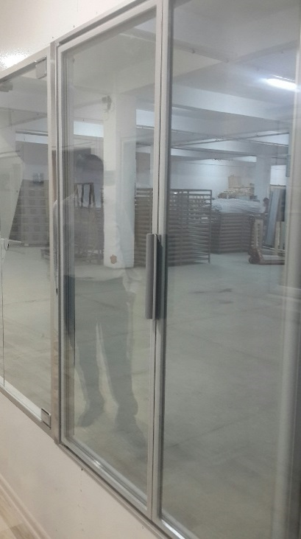
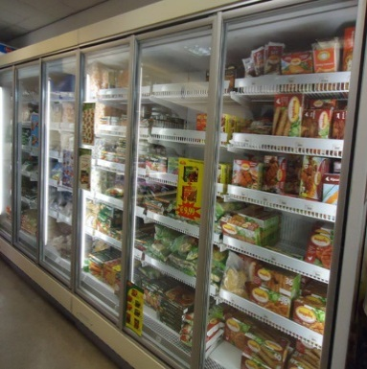
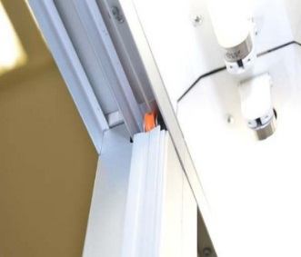
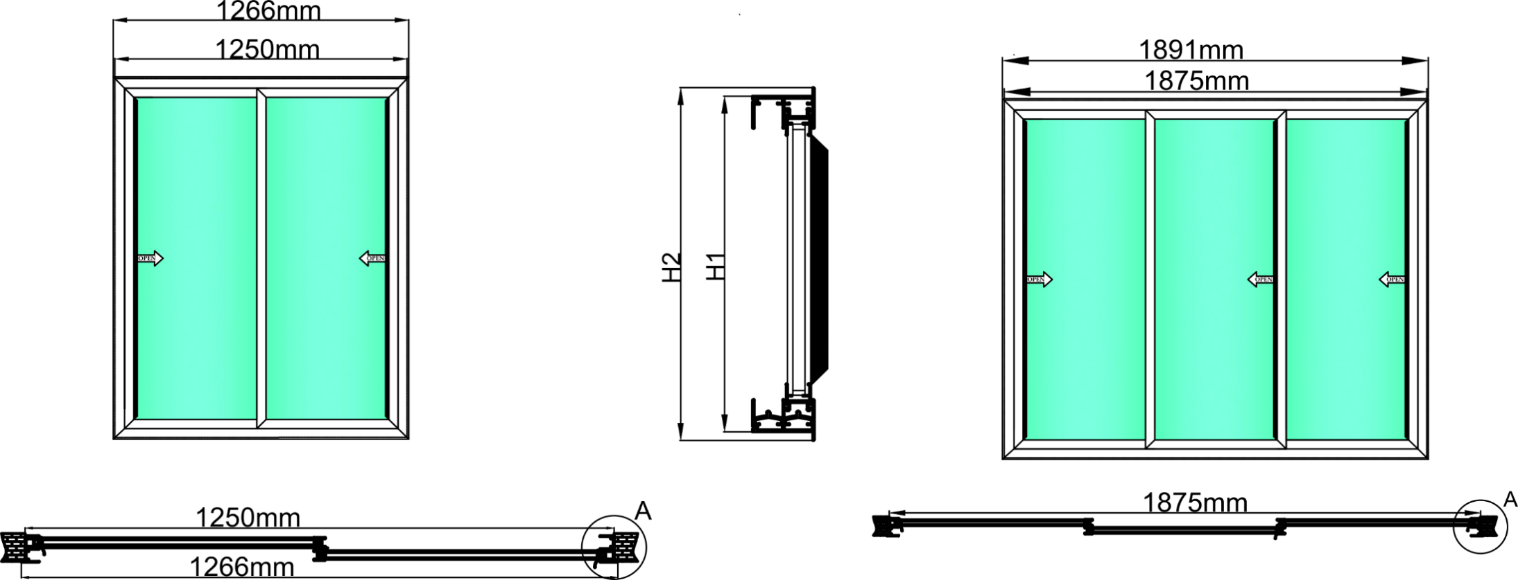
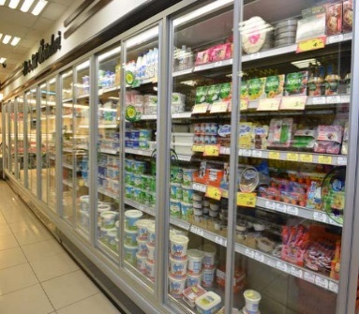
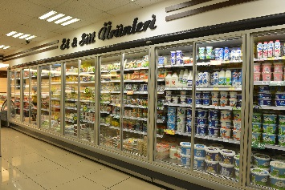
СКЛАДСКАЯ ПРОГРАММА :РАСПАШНЫЕ СТВОРКИ С ДОВОДЧИКОМ
ИННОВАЦИОННЫЕ ТЕХНОЛОГИИ
СКЛАДСКАЯ ПРОГРАММА: РАЗДВИЖНЫЕ СТВОРКИ С ДОВОДЧИКОМ

Slide 12
КОНТАКТЫ
http://www.polair.com/about/news/?id=4553

Slide 13
СПАСИБО ЗА ВНИМАНИЕ

